Slide 1
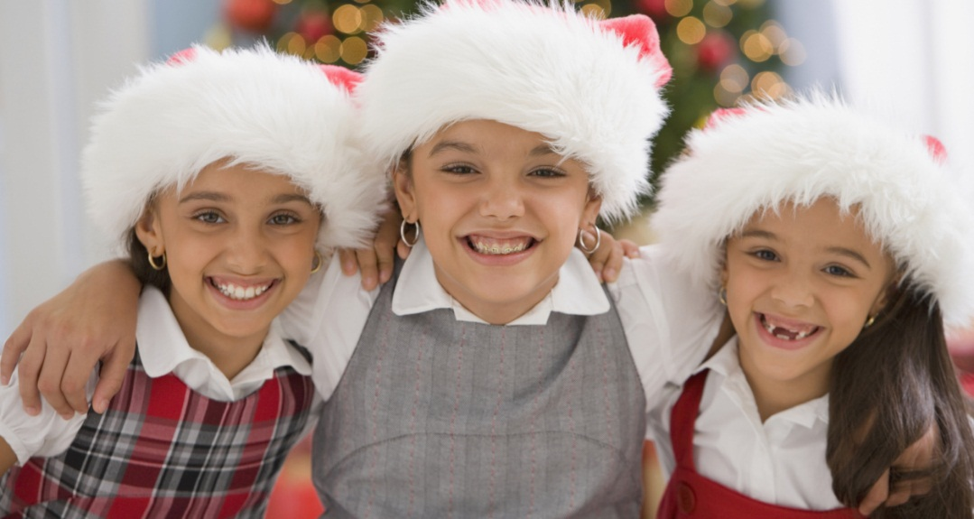
С Рождеством!
С Рождеством!
Notes:
Чтобы изменить эти открытки, замените образец содержимого своим собственным. Или, если вы хотите начать с чистого листа, нажмите кнопку "Создать слайд" на вкладке "Главная", чтобы вставить новую страницу. Теперь введите текст и вставьте изображения в пустые заполнители.

Slide 2
Счастливых праздников
Желаем вам и вашим близким отличных праздников и Нового года!
Семья Ивановых
Счастливых праздников
Желаем вам и вашим близким отличных праздников и Нового года!
Семья Ивановых
Notes:
Чтобы изменить эти открытки, замените образец содержимого своим собственным. Или, если вы хотите начать с чистого листа, нажмите кнопку "Создать слайд" на вкладке "Главная", чтобы вставить новую страницу. Теперь введите текст и вставьте изображения в пустые заполнители.

